Slide 1

Acaiá Coffee Shop

Slide 2

Tecnologias
HTML 5
CSS3
Javascript
mySQL
Photoshop
Json

Slide 3
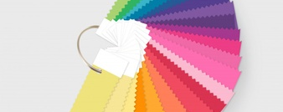


Design
Logo marca
Paleta de cores
Estrutura do site
Formatação de imagens
Doodle art

Slide 4
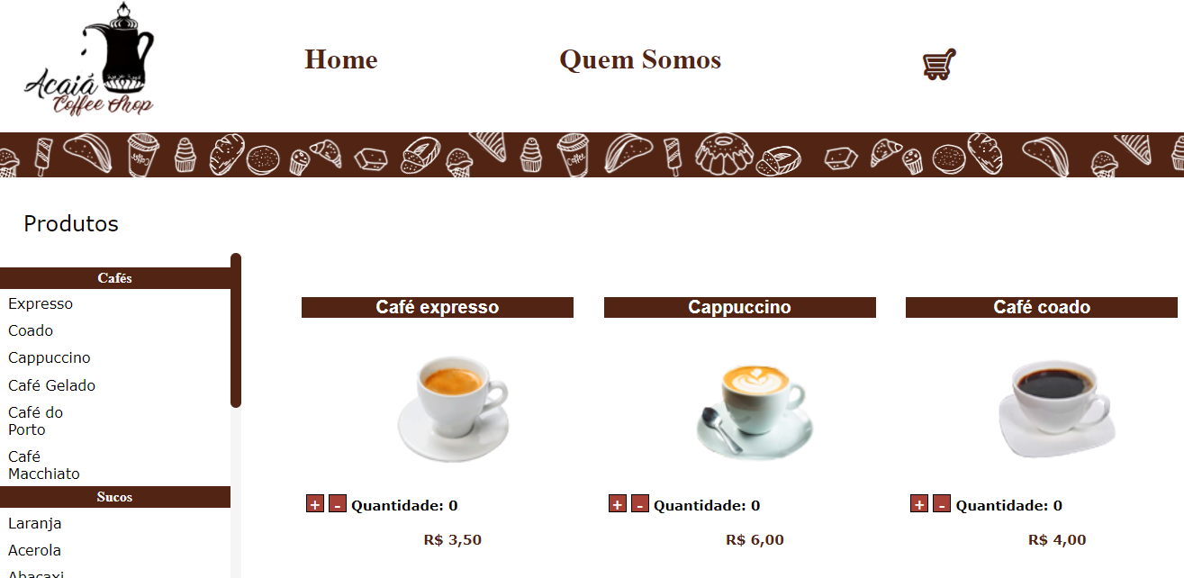

Slide 5
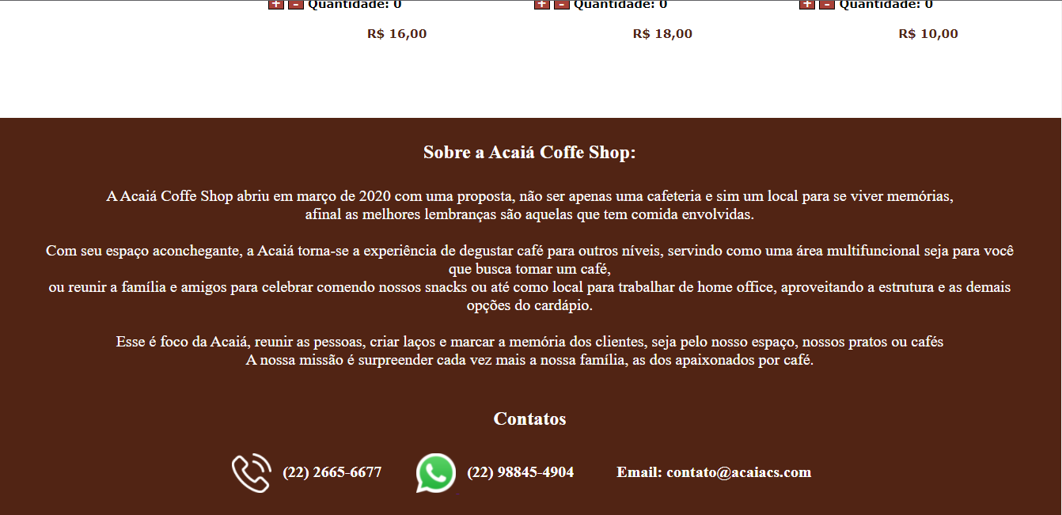

Slide 6




Opções de Web-design

Slide 7
Barra de rolagem

Slide 8
Carrinho

Slide 9
Sistema de reserva

Slide 10


Segurança digital
Walt Disney

Slide 11
Banco de dados

Slide 12
Vantagens do nosso serviço
Subtítulo
Subtítulo
Adicione texto, imagens, arte e vídeos.
Adicione transições, animações e movimentos.
Salve no OneDrive para acessar suas apresentações no computador, tablet ou celular.
Adicione texto, imagens, arte e vídeos.
Adicione transições, animações e movimentos.
Adicione texto, imagens, arte e vídeos.
Adicione transições, animações e movimentos.
Salve no OneDrive para acessar suas apresentações no computador, tablet ou celular.
Adicione texto, imagens, arte e vídeos.
Adicione transições, animações e movimentos.

Slide 13




Equipe
Nome
Nome
Nome
Nome
Título
Título
Título
Título

Slide 14

Obrigado
Nome do Apresentador
Endereço de e-mail
Endereço do site

